Slide 1




Tập viết chữ hoa Z
Kiểu 2

Slide 2

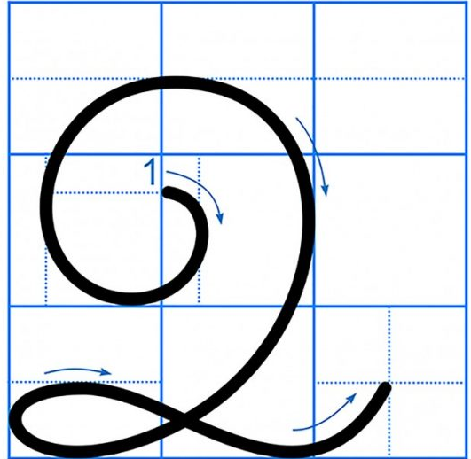
Viết chữ hoa Z
Chữ Z cỡ vừa cao 5 li; chữ Z cỡ nhỏ cao 2,5 li.

Slide 3





Viết bảng con

Slide 4



Chọn ý đúng nhất:
*Con chữ Z cỡ vừa cao mấy ô li ?
a) 4 ô li
b) 5 ô li
c) 6 ô li

Slide 5
Chọn ý đúng nhất:
*Con chữ Z cỡ nhỏ cao mấy ô li ?
a) 2 ô li rưỡi
b) 4 ô li
c) 6 ô li

Slide 6
Chọn ý đúng nhất:
*Con chữ Z gồm mấy nét?
a) 1 nét
b) 2 nét
c) 3 nét

Slide 7

VIẾT ỨNG DỤNG
Tǟần ZuǬ Toản là wgưƟ aζ hùng ηỏ ǇuĔ.
→ Chữ Z, T.
a. Chữ cái nào được viết hoa?
b. Khoảng cách giữa các chữ ghi tiếng như thế nào?
c. Những chữ cái nào cao 2.5 li ?
→ Khoảng cách giữa các chữ ghi tiếng là 1 con chữ o.
→ Chữ g, l, h.

Slide 8






Thực hành
viết vở

Slide 9




Măng Non
Măng Non

